Slide 1



Московский Государственный Технический Университет
имени Н.Э. Баумана
1830
Учебная дисциплина
Вычислительные средства АСОИУ
(часть11)
Тема: Запоминающие устройства

Slide 2
Классификация запоминающих устройств
Важнейшим признаком классификации ЗУ является способ доступа к данным.

Slide 3
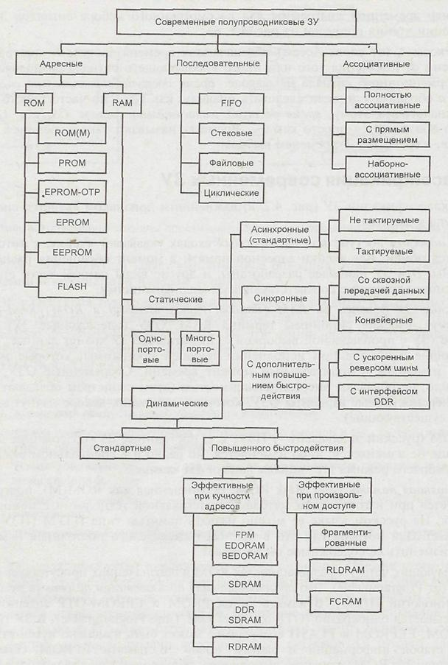

Slide 4
Адресные ЗУ
Адресные ЗУ делятся на RAM (Random Access Memory) u ROM (Read-Only Memory). Русские синонимы термина RAM: ОЗУ (оперативные ЗУ) или ЗУПВ (ЗУ с произвольной выборкой). Оперативные ЗУ хранят данные, участвующие в обмене при выполнении текущей программы, которые могут быть изменены в произвольный момент времени.

Slide 5
ПЗУ
Постоянная память типа Mask ROM, обозначенная как ROM(M), программируется при изготовлении методами интегральной технологии с помощью масок. На русском языке ее можно назвать памятью типа ПЗУМ (ПЗУ масочные). Для потребителя это в полном смысле слова постоянная память, т.к. изменить ее содержимое он не может.

Slide 6
ПЗУ
В следующих четырех разновидностях ROM в обозначениях присутствует буква Р (от Programmable). Это программируемая пользователем память (в русской терминологии ППЗУ). В память типов PROM и EPROM-OTP содержимое записывается однократно (ОТР – One Time Programmable). В ЗУ типов EPROM, EEPROM и FLASH содержимое может быть изменено путем стирания старой информации и записи новой. В памяти EPROM (Erasable Programmable ROM) стирание выполняется облучением кристалла ультрафиолетовыми (УФ) лучами, ее русское название РПЗУ-УФ (репрограммируемое ПЗУ с УФ-стиранием).

Slide 7
ПЗУ
В EEPROM (Electrically Erasable Programmable ROM) стирание производится электрическими сигналами (ЭС), ее русское название РПЗУ-ЭС (репрограммируемое ПЗУ с электрическим стиранием) или ЭСППЗУ (электрически стираемое программируемое ПЗУ). Запись данных в EPROM, EEPROM и FLASH производится электрическими сигналами.

Slide 8
ПЗУ
Программирование PROM, EPROM и EEPROM производится в обычных лабораторных условиях. Для ЗУ типов PROM и EPROM это делается с помощью программаторов. Для EEPROM возможно также использование специальных режимов для программирования без изъятия микросхемы из устройства, в котором она используется. Запоминающие элементы памяти типа FLASH подобны применяемым в EPROM и EEPROM, но эта память имеет структурные и технологические особенности, позволяющие выделить ее в отдельный вид.

Slide 9
Оперативные ЗУ
RAM делятся на статические и динамические. В статических RAM запоминающими элементами являются триггеры, сохраняющие свое состояние, пока схема находится под питанием и нет новой записи данных.

Slide 10
Оперативные ЗУ
В динамических RAM данные хранятся в виде зарядов конденсаторов, образуемых элементами МОП-структур. Саморазряд конденсаторов ведет к разрушению данных, поэтому они должны периодически (каждые несколько миллисекунд) регенерироваться, что усложняет эксплуатацию ЗУ. Плотность упаковки элементов динамической памяти в несколько раз превышает плотность упаковки, достижимую в статических RAM. Динамические ЗУ имеют высокую информационную емкость.

Slide 11
Оперативные ЗУ
Статические ОЗУ в английской и международной терминологии называются SRAM (Static RAM), а динамические – DRAM (Dynamic RAM).

Slide 12
Оперативные ЗУ
Статические ОЗУ делятся на асинхронные и синхронные. Асинхронные ОЗУ названы также стандартными, т.к. до недавнего времени они были практически единственными представителями статических микросхем памяти. В асинхронных ЗУ после произвольного по времени обращения к памяти до выдачи данных проходит определенное время, которое является параметром самой памяти, не связанным с параметрами системы синхронизации процессора.

Slide 13
Оперативные ЗУ
Асинхронные статические ОЗУ можно разделить на нетактируемые и тактируемые. В нетактируемых сигналы управления могут задаваться как импульсами, так и уровнями. В тактируемых ЗУ некоторые сигналы обязательно должны быть импульсными.

Slide 14
Оперативные ЗУ
В синхронных ОЗУ длительности этапов работы памяти жестко связаны с синхросигналами системы, и это позволяет исключить неоправданные потери времени при обмене данными между памятью и процессором, а также организовать конвейерную обработку данных. Таким образом, синхронность памяти является средством повышения ее быстродействия. Это важный способ повышения быстродействия, применяемый как в статических, так и в динамических микросхемах памяти.

Slide 15
Оперативные ЗУ
Статические ОЗУ выполняются как однопортовые (обычные) и многопортовые. Многопортовые ЗУ специализированы для определенных применений. В них возможны одновременные обращения более чем к одной ячейке, например, в двупортовых ЗУ возможно считывание информации из одной ячейки и одновременная запись в другую.

Slide 16
Оперативные ЗУ
Динамические ЗУ характеризуются наибольшей информационной емкостью и невысокой стоимостью, поэтому именно они используются как основная память ЭВМ. Базовая структура динамических ЗУ названа стандартной. Поскольку желательно получить от основной памяти ЭВМ максимально возможное быстродействие, разработаны многочисленные способы его повышения.

Slide 17
Оперативные ЗУ
Статические ЗУ в 4–5 раз дороже динамических и приблизительно во столько же раз меньше по максимально достижимой информационной емкости. Их достоинством является высокое быстродействие, а типичной областью использования – схемы кэш-памяти, буферы FIFO и LIFO, память данных небольшой емкости для микроконтроллеров, быстродействующих коммуникационных устройств.

Slide 18
Оперативные ЗУ
В ЗУ с последовательным доступом записываемые данные образуют некоторую очередь. Считывание происходит из очереди слово за словом либо в порядке записи, либо в обратном порядке. Моделью такого ЗУ является последовательная цепочка запоминающих элементов, в которой данные передаются между соседними элементами.
Прямой порядок считывания имеет место в буферах FIFO с дисциплиной «первый пришел – первый вышел» (First In – First Out), а также в файловых и циклических ЗУ.

Slide 19
Оперативные ЗУ
Считывание в обратном порядке свойственно стековым ЗУ, для которых реализуется дисциплина «последний пришел – первый вышел». Такие ЗУ называют буферами LIFO (Last In – First Out).

Slide 20
Оперативные ЗУ
Ассоциативный доступ реализует поиск информации по некоторому признаку, а не по ее расположению в памяти (адресу или месту в очереди). В наиболее полной версии все хранимые в памяти слова одновременно проверяются на соответствие признаку, например на совпадение определенных полей слов (тегов) с признаком, задаваемым входным словом (теговым адресом). На выход выдаются слова, удовлетворяющие признаку.

Slide 21
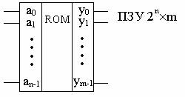
Постоянные запоминающие устройства (ПЗУ)
ПЗУ представляет собой чисто комбинационную схему, имеющую n адресных входов и m выходов.

Slide 22
Масочные ПЗУ
Структура постоянной памяти образуется при её изготовлении и более перепрограммированию не подлежит.

Slide 23
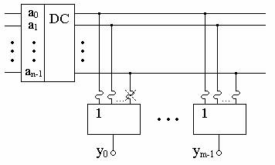
Однократнопрограммируемые ПЗУ

Slide 24
Однократнопрограммируемые ПЗУ
Работа схемы: если все плавкие перемычки целы, то при выборе любого адреса на входы всех дизъюнкторов будет поступать хотя бы по одной единице, поэтому y0 = y1=···= ym-1=1.
Для занесения в схему какой-либо информации некоторые перемычки пережигаются (ПЗУ с прожиганием), тогда на некоторых дизъюнкторах на все входы поступают “0” и на выход подается “0”.

Slide 25
Программируемые ПЗУ
ППЗУ выпускаются заводом-изготовителем в "чистом виде", т.е. по всем адресам записаны"0". Программирование ППЗУ осуществляется пользователем ППЗУ на специальной установке, называемой программатором.
В ППЗУ можно записать (его программировать) информацию только один раз.
Изменить записанную информацию или исправить ее нельзя.
ППЗУ нашли широкое применение в ЭВМ для хранения запускающих программ. Они обладают большим быстродействием, чем репрограммируемые ПЗУ

Slide 26
Перепрограммируемые ПЗУ
Репрограммируемые ПЗУ позволяют, при необходимости, перепрограммировать ПЗУ, т.е. стереть ранее записанную информацию и записать новую.
По способу стирания ранее записанной информации РПЗУ бывают с ультрафиолетовым (ультрафиолетовыми лучами) и электрическим стиранием. РПЗУ позволяют десятки (некоторые до 1000) раз перепрограммировать и сохранять записанную информацию десятки и сотни тысяч часов. Быстродействие РПЗУ несколько хуже быстродействия ППЗУ.

Slide 27
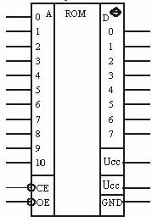
ПЗУ с УФ стиранием
На функциональных и принципиальных схемах РПЗУ с ультрафиолетовым стиранием изображается так, как показано
.

Slide 28
ПЗУ с УФ стиранием
А - адресные входы; D – информационные выходы. Uce – вход подачи напряжения записи (в режиме хранения на этот вход подается Ucc); Ucc – вывод для подачи напряжения питания. СЕ и ОЕ –входы управления состоянием выводов, если СЕ=ОЕ=1, входы D имеют высокоимпедансное состояние. При СЕ=ОЕ=0 вывод информации разрешен.

Slide 29
ПЗУ с УФ стиранием
Микросхема РПЗУ К573РФ2 (РФ5) имеет одиннадцатиразрядный дешифратор, выходы которого соединены с восьмиразрядной матрицей М2. В процессе записи выходные элементы РПЗУ находятся в режиме приема информации через выводы D0 . . . D7 (на входе “ОЕ“ уровень “1”). В режиме считывания записанной информации выводы “Uce” и “Ucc” объединяются, и на них подается напряжение питания +5В.

Slide 30
ПЗУ с УФ стиранием
ПЗУ со стиранием информации ультрафиолетовым излучением в настоящее время наиболее широко используются в микропроцессорных системах. В БИС таких ПЗУ каждый бит хранимой информации отображается состоянием соответствующего МОП-транзистора с плавающим затвором (у него нет наружного вывода для подключения).

Slide 31
ПЗУ с УФ стиранием
Затворы транзисторов при программировании «1» заряжаются лавинной инжекцией, т.е. обратимым пробоем изолирующего слоя, окружающего затвор под действием электрического импульса напряжением 18 – 26 В. Заряд, накопленный в затворе, может сохраняться очень долго из-за высокого качества изолирующего слоя. Так, например, для ППЗУ серии К573 гарантируется сохранение информации не менее 15 – 25 тысяч часов во включенном состоянии и до 100 тысяч часов (более 10 лет) — в выключенном.

Slide 32
Флэш-память
Флэш-память (Flash-Меmorу) по типу запоминающих элементов и основ­ным принципам работы подобна памяти типа Е2РROМ однако ряд архитек­турных и структурных особенностей позволяют выделить ее в отдельный класс. Разработка Флэш-памяти считается кульминацией десятилетнего раз­вития схемотехники памяти с электрическим стиранием информации.

Slide 33
Флэш-память
В схемах Флэш-памяти не предусмотрено стирание отдельных слов, стирание информации осуществляется либо для всей памяти одновременно, либо для достаточно больших блоков. Понятно, что это позволяет упростить схемы ЗУ, т. е. способствует достижению высокого уровня интеграции и быстродействия при снижении стоимости. Технологически схемы Флэш-памяти выполняются с высоким качеством и обладают очень хорошими параметрами.

Slide 34
Флэш-память
Термин Flash по одной из версий связан с характерной особенностью этого вида памяти — возможностью одновременного стирания всего ее объема Согласно этой версии ещё до появления Флэш-памяти при хранении сек­ретных данных использовались устройства, которые при попытках несанкционированного доступа к ним автоматически стирали хранимую информацию и назывались устройствами типа Flash
(вспышка, мгновение). Это название перешло и к памяти, обладавшей свойством быстрого стирания всего массива данных одним сигналом.

Slide 35
Флэш-память
Одновременное стирание всей информации ЗУ реализуется наиболее просто, но имеет тот недостаток, что даже замена одного слова в ЗУ требует стирания и новой записи для всего ЗУ в целом. Для многих применений это неудобно. Поэтому наряду со схемами с одновременным стиранием всего содержимого имеются схемы с блочной структурой, в которых весь массив памяти делится на блоки, стираемые независимо друг от друга. Объем таких блоков сильно разнится: от 256 байт до 128 Кбайт.

Slide 36
Флэш-память
Среди устройств с блочным стиранием выделяют схемы со специализированными блоками (несимметричные блочные структуры). По имени так называемых Вооt-блоков, в которых информация надежно защищена аппаратными средствами от случайного стирания, эти ЗУ называют Вооt Blосk Flash Метоrу. Вооt блоки хранят программы инициализации системы, позволяющие ввести ее в рабочее состояние после включения питания.

Slide 37
Флэш-память
Микросхемы для замены жестких магнитных дисков (Flash-File Метоrу) содержат более развитые средства перезаписи информации и имеют идентич­ные блоки (симметричные блочные структуры).
Одним из элементов структуры Флэш-памяти является накопитель (матрица запоминающих элементов). В схемотехнике накопителей развиваются два направления: на основе ячеек типа ИЛИ-НЕ (и на основе ячеек типа И-НЕ

Slide 38
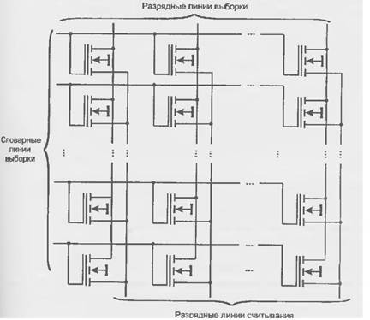
Флэш-память

Slide 39
Флэш-память
Накопители на основе ячеек ИЛИ-НЕ (с параллельным включением ЛИЗ-МОП-транзисторов с двойным затвором) обеспечивают быстрый доступ к словам при произвольной выборке. Они приемлемы для разных примене­ний, но наиболее бесспорным считается их применение в памяти для хра­нении редко обновляемых данных. При этом возникает полезная преемст­венность с применявшимися ранее КОМ и ЕРКОМ, сохраняются типичные сигналы управления, обеспечивающие чтение с произвольной выборкой. Структура матрицы накопителя показана на рисунке 4.8.

Slide 40
Флэш-память
Каждый столбец представляет собою совокупность параллельно соединенных транзисторов Разрядные линии выборки находятся под высоким потенциалом. Все тран­зисторы невыбранных строк заперты. В выбранной строке открываются и передают высокий уровень напряжения на разрядные линии считывания те транзисторы, в плавающих затворах которых отсутствует заряд электронов. и, следовательно, пороговое напряжение транзистора имеет нормальное (не повышенное) значение.

Slide 41
Флэш-память
Накопители на основе ячеек ИЛИ-НЕ широко используются фирмой Intel. Имеются мнения о конкурентоспособности этих накопителей и в примене­ниях, связанных с заменой жестких магнитных дисков Флэш-памятью.
Структуры с ячейками И-НЕ более компактны, но не обеспечивают режима произвольного доступа и практически используются только в схемах замены магнитных дисков. В схемах на этих ячейках сам накопитель компактнее, но увеличивается количество логических элементов обрамления накопителя.

Slide 42
Флэш-память
Флэш-память с адресным доступом, ориентированная на хранение не слишком часто изменяемой информации, может иметь одновременное стирание всей информации (архитектура Вulk Еrаsе) или блочное стирание (архитектура Вооt Blосk Flash Метоrу).

Slide 43
Флэш-память
Имея преемственность с ЗУ типов Е2РRОМ и ЕРRОМ, разработанными ра­нее, схемы Флэш-памяти предпочтительнее Е2РRОМ по информационной емкости и стоимости в применениях, гяе не требуется индивидуальное стирание слов, а в сравнении с ЕРRОМ обладают тем преимуществом, что не требуют специальных условий и аппаратуры для стирания данных, которое к тому же происходит гораздо быстрее.

Slide 44
ПЗУ с электрическим стиранием
Они позволяют производить как запись, так и стирание (или перезапись) информации с помощью электрических сигналов. Для построения таких ППЗУ применяются структуры с лавинной инжекцией заряда, аналогичные тем, на которых строятся ППЗУ с УФ стиранием, но с дополнительными управляющими затворами, размещаемыми над плавающими затворами.

Slide 45
ПЗУ с электрическим стиранием
Подача напряжения на управляющий затвор приводит к рассасыванию заряда за счет туннелирования носителей сквозь изолирующий слой и стиранию информации. По этой технологии изготовляют микросхемы К573РР2.
Достоинства ППЗУ с электрическим стиранием: высокая скорость перезаписи информации и значительное допустимое число циклов перезаписи — не менее 10000.

Slide 46
Запоминающие элементы статических ЗУ
Основой ячейки памяти в ЗУ статического типа является триггер.
оптимальным является использование полевых транзисторов. На след. слайде представлен триггер на МОП-транзисторах с индуцируемым p-каналом.

Slide 47
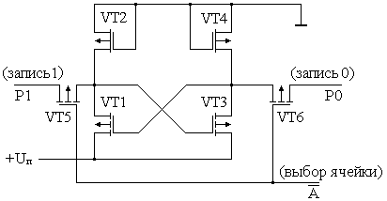

Slide 48
Запоминающие элементы статических ЗУ
Для отпирания такого транзистора напряжение на его затворе относительно истока должно быть меньше нуля:Uзи<0.
Пусть в исходном состоянии транзистор VT3 открыт, а VT1 закрыт (состояние хранения нуля). Транзисторы VT2 и VT4 выполняют роль резисторов, поэтому на стоке транзистора VT3 будет потенциал напряжения питания +Uп, а на стоке транзистора VT1 – нулевой потенциал.

Slide 49
Запоминающие элементы статических ЗУ
Транзисторы VT5 и VT6 осуществляют запись и считывание информации. В режиме хранения данных напряжения на разрядных линиях P0 и P1 равны нулю, а на линии потенциал равен напряжению питания схемы +Uп. При этом напряжение стока-истока Ucи.VT5 на транзисторе VT5 равно нулю, Uзи.VT5>0 и транзистор VT5 закрыт. Напряжение Uзи.VT6 транзистора VT6 равно нулю и он также закрыт.

Slide 50
Запоминающие элементы статических ЗУ
Для установления триггера в единичное состояние (запись единицы) на линию подается нулевой потенциал, а на разрядную линию P1 потенциал равный +Uп. При этом транзистор VT5 будет включен инверсно, т.е. истоком становится вывод, подсоединенный к разрядной линии P1. Напряжение затвор-исток инверсно включенного транзистора VT5 становится меньше нуля Uзи.VT5<0 и транзистор VT5 открывается.

Slide 51
Запоминающие элементы статических ЗУ
. Положительный сигнал поступает на затвор транзистора VT3, при этом Uзи.VT3 становится равным нулю, и транзистор VT3 закрывается. В результате на затвор транзистора VT1 поступает нулевой потенциал. Uзи.VT1 этого транзистора становится отрицательным и транзистор VT1 открывается, на его стоке устанавливается положительное напряжение, что соответствует единичному состоянию триггера.

Slide 52
Запоминающие элементы статических ЗУ
Напряжение на стоке VT3 становится равным нулю.
Для записи нуля необходимо при нулевом напряжении на линии подать напряжение +Uп на разрядную линию P0, при этом через открытый транзистор VT6 положительное напряжение, попадая на затвор транзистора VT1, запирает его, что приводит к открыванию транзистора VT3.

Slide 53
Запоминающие элементы статических ЗУ
На стоке транзистора VT1 установится нулевой потенциал, а на стоке транзистора VT3 – потенциал напряжения питания.
Для считывания информации предварительно записанной в триггер необходимо подать нулевой потенциал только на линию . При этом, если был открыт транзистор VT1 (единичное состояние), то отрицательным напряжением Uзи.VT5будет открыт транзистор VT5 и через него высокий потенциал поступит в разрядную линию P1.

Slide 54
Запоминающие элементы статических ЗУ
Если триггер находится в состоянии нуля, то откроется транзистор VT6 и высокий потенциал поступит в разрядную линию P0.

Slide 55
Запоминающие элементы статических ЗУ
На рис. приведена типичная структура микросхемы ОЗУ статического типа. Информация хранится в накопителе. Накопитель представляет собой матрицу, составленную из ячеек памяти рассмотренных выше. Для поиска требуемой ячейки памяти указываются строка и столбец, соответствующие положению ячейки памяти в накопителе.

Slide 56
Структура статического ЗУ
Адрес ячейки памяти в виде двоичного числа принимается по шине адреса в регистр адреса. Число разрядов адреса связано с емкостью накопителя. Число строк и столбцов накопителя выбираются равными целой степени двух.

Slide 57
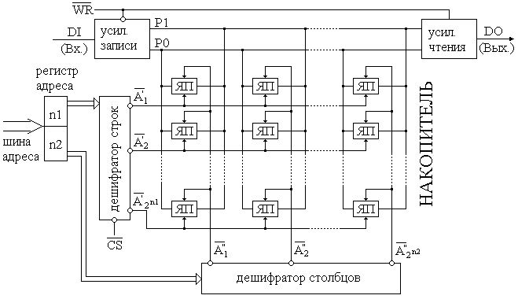

Slide 58
Структура статического ЗУ
Разряды регистра адреса делятся на две группы. Одна группа в n1 разрядов определяет двоичный номер строки, в которой расположена ячейка памяти, другая группа в n2 разрядов определяет двоичный номер столбца, в котором находится ячейка памяти.

Slide 59
Структура статического ЗУ
Каждая группа разрядов адреса подается на соответствующий дешифратор строк или столбцов. При этом каждый из дешифраторов создает на одной из своих выходных цепей уровень логического нуля. На остальных выходах устанавливается уровень логической единицы.

Slide 60
Структура статического ЗУ
Ячейка памяти, оказавшаяся под воздействием двух логических нулей на соответствующих линиях и одновременно, является выбранной. Этому соответствует подача логического нуля на линию триггера ячейки памяти рассмотренной выше.

Slide 61
Структура статического ЗУ
В режиме чтения содержимое ячейки памяти выдается на усилитель чтения и с него на выход микросхемы DO. При этом сигнал записи должен иметь пассивный единичный уровень. Режим записи устанавливается подачей активного нулевого уровня сигнала на вход записи . Открывается усилитель записи и бит информации с входа данных D I поступает в выбранную ячейку памяти для запоминания, при этом усилитель чтения закрывается и данные на выход DOсхемы не поступают.

Slide 62
Структура статического ЗУ
Указанные процессы происходят, если на входе выбора микросхемы действует активный уровень логического нуля. При уровне логической единицы на этом входе на всех выходах дешифратора строк устанавливается уровень логической единицы, и ЗУ оказывается в режиме хранения.

Slide 63
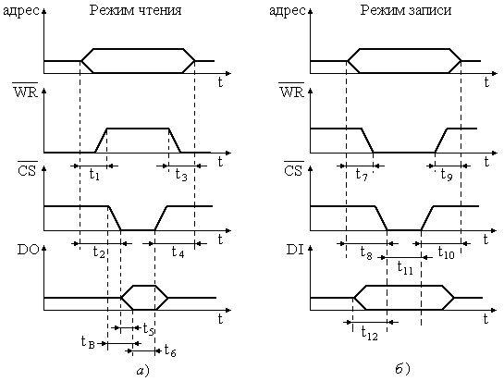
Временная диаграмма работы ОЗУ статического типа.

Slide 64
Временная диаграмма работы ОЗУ статического типа.
Первым как в режиме записи, так и в режиме чтения, на шину адреса должен выставляться адрес активизируемой ячейки памяти. Снимается адрес с шины после того, как запись в ячейку или чтение из ячейки завершено. Один из управляющих сигналов записи или выбора микросхемы или оба должны устанавливаться в активное состояние после установки адреса (интервалы времени t1, t2 и t7, t8) и сниматься до снятия адреса (интервалы времени t3, t4 и t9, t10).

Slide 65
Временная диаграмма работы ОЗУ статического типа.
В случае пассивного уровня сигнала отключается соответствующий буферный усилитель чтения или записи в каждом из своих режимах. В случае же пассивного уровня сигнала вырабатывается единичный уровень сигнала на линии ячейки памяти, благодаря чему она отключается от линий P0 и P1 и хранит записанную информацию.

Slide 66
Временная диаграмма работы ОЗУ статического типа.
Первым определяется режим работы памяти, т.е. подается сигнал . Управление выводами DI и DO осуществляется сигналом , который подается внутри временного интервала действия сигнала .

Slide 67
Временная диаграмма работы ОЗУ статического типа.
Считывание информации из микросхемы памяти возможно только в интервал времени t6, когда завершился процесс формирования данных на выходе DO (интервал времени t5), и пока не снят сигнал выбора микросхемы. При этом время выборки tв характеризуется временным интервалом с момента выставления сигнала и до момента формирования информации на выходе DO.

Slide 68
Временная диаграмма работы ОЗУ статического типа.
В режиме записи сигнал должен выставляться только тогда, когда записываемые данные готовы и поступили на вход DI (временной интервал t11). Аналогично сами данные для записи должны быть подготовлены к моменту, когда выработается активный уровень сигнала (временной интервал t12), и удержаны до окончания действия этого сигнала.

Slide 69
Достоинства и недостатки статической памяти.
Достоинства:
высокая скорость работы;
нет необходимости регенерации ячеек.
Недостатки:
высокая цена;
низкая плотность упаковки;
небольшой объем;
высокое энергопотребление.

Slide 70
Динамические ОЗУ
Информация в таком элементе хранится в виде заря­да на запоминающем конденсаторе , обкладками которо­го являются области стока МОП-транзистора и подлож­ки. Запись и считывание ннформаини производятся пу­тем открывания транзистора по затвору и подключения тем самым заноминаюшей емкости к схеме усилителя-регенератора.

Slide 71
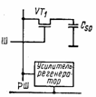
Динамические ОЗУ
В них запоминающий элемент содержит только один транзистор.

Slide 72
Динамические ОЗУ
Последний, по существу является триггерным элементом ,который В зависимости от предварительной подготовки или принимает (считывает) информацию из емкостной запоминающей ячейки, устанавливаясь при этом в состояние 0 пли 1,или, наоборот, в режиме записи соответствующим образом заряжает ячейку, будучи предварительно установленным в 0 или 1

Slide 73
Динамические ОЗУ
В режиме чтения триггер усилителя — регенератора в начале специальным управляющим сигналом устанав­ливается в неустойчивое равновесное состояние, из которого при подключении к нему запоминающей емкости
он переключается в 0 или I.

Slide 74
Динамические ОЗУ
При этом в начале он потребляет часть заряда, а затем при установке в устойчивое состояние возвращает его ячейке, осуществляя таким образом регенерацию ее состояния.

Slide 75
Динамические ОЗУ
В режиме хранения информации необходимо периодически производить регенерацию для компенсации естественных утечек заряда.Максимальный период цикла регенерации для каждой из ячеек обычно составляет 1 — 2 мс.

Slide 76
Динамические ОЗУ
Накопитель двухкоордииатпого ЗУ состоит из нескольких матриц (Рисунок 4.6), количество которых определяется числом разрядов записываемого слова. Запоминаю­щие элементы(ЗЭ) одной матрицы расположены на пересечении адресных шин Х строк и Y столбцов, имеют одну общую для всех элементов разрядную шину.

Slide 77
Динамические ОЗУ
В ЗЭ одной матрицы записываются одноименные разряды всех слов, а каждое слово — в идентично расположенные запоминающие элементы ЗЭi, всех матриц, составляющие ячейку памяти. Таким образом, в двухкоординатное четырехматричное ЗУ, матрицы которого содержат по 16 запоминающих элементов можно записать 16 четырехразрядных слов.

Slide 78
Динамические ОЗУ
Схема ячейки памяти ЯП динамического ЗУ на одном МОП–транзисторе с индуцируемым p-каналом представлена на рис. 6.6 (выделена пунктирной линией). На схеме также показаны общие элементы для n-ячеек одного столбца.

Slide 79
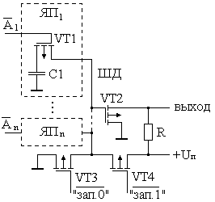

Slide 80
Динамические ОЗУ
Накопительный конденсатор C1 имеет МДП-структуру и изготавливается в едином технологическом цикле. Величина его емкости составляет сотые доли пикоФарад. Конденсатор C1 хранит информационный заряд. Транзистор VT1 выполняет роль переключателя, передающего заряд конденсатора в разрядную шину данных ШД при считывании, либо заряжающего конденсатор при записи.

Slide 81
Динамические ОЗУ
В режиме хранения на адресной линии должен присутствовать потенциал логической единицы, под действием которого транзистор VT1 будет закрыт (UзиVT1?0) и конденсатор C1 отключен от шины данных ШД. Включение конденсатора в шину данных осуществляется логическим нулем на линии . При этом на транзистор VT1 подается напряжениеUзи.VT1<0, что приводит к его открыванию.

Slide 82
Динамические ОЗУ
Поскольку шина данных ШД объединяет все ячейки памяти данного столбца, то она характеризуется большой длиной и ее собственная емкость имеет существенное значение. Поэтому при открывании транзистора VT1 потенциал шины данных изменяется незначительно.

Slide 83
Динамические ОЗУ
Чтобы установившийся потенциал на ШД однозначно идентифицировать с уровнем напряжения логического нуля или логической единицы, используется усилитель на базе транзистора VT2 и резистора R. Непосредственно перед считыванием емкость шины данных подзаряжают подключением ее к источнику питания через транзистор VT4.

Slide 84
Динамические ОЗУ
При считывании информации происходит перераспределение заряда конденсатора и заряда шины данных, в результате чего информация, хранимая на конденсаторе С1, разрушается. Поэтому в цикле считывания необходимо произвести восстановление (регенерацию) заряда конденсатора.

Slide 85
Динамические ОЗУ
Для этих целей, а также для записи в ячейку памяти новых значений, используются транзисторыVT3 и VT4, которые подключают шину данных либо к источнику питания, либо к нулевому общему потенциалу. Для записи в ячейку памяти логической единицы необходимо открыть транзистор VT4 нулевым значением управляющего сигнала «» и подключить к шине данных источник питания.

Slide 86
Динамические ОЗУ
Для записи логического нуля необходимо нулевым потенциалом на входе «» открыть транзистор VT3. Одновременная подача логических нулей на входы «» и «» не допускается, так как это вызовет короткое замыкание источника питания на общий провод заземления.

Slide 87
Динамические ОЗУ
На рис. 6.7 показан пример структуры микросхемы динамического ОЗУ емкостью 64кбит. Данные в этой микросхеме памяти представлены как 64к отдельных бит, т.е. формат памяти 64к

Slide 88
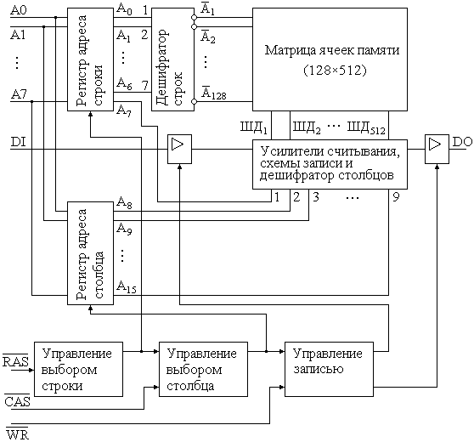

Slide 89
Динамические ОЗУ
Ввод и вывод осуществляется раздельно, для чего предусмотрена пара выводов DI (вход) и DО (выход). Для ввода адреса имеется восемь контактов A0 — A7. Адресация к 64к ячейкам памяти осуществляется шестнадцатиразрядными адресами A0 — A15. Причем сначала на входыA0-A7 подаются восемь младших разрядов А0 – А7 адреса, а затем – восемь старших разрядов А8 – А15.

Slide 90
Динамические ОЗУ
Восемь младших разрядов адреса фиксируются в регистре адреса строки подачей сигнала (сигнал выборки строки). Восемь старших разрядов адреса фиксируются в регистре адреса столбца подачей сигнала (сигнал выборки столбца).

Slide 91
Динамические ОЗУ
Дешифратором строк вырабатывается адресный сигнал выборки ячеек памяти i-ой строки, т.е. выбирается одна из 128 строк. Обращение к строке вызывает подключение 512 ячеек памяти через соответствующие разрядные шины данныхШД этой строки к усилителям считывания (по одному на столбец). При этом автоматически происходит подзаряд запоминающих конденсаторов всех ячеек памяти выбранной строки до исходного уровня за счет передачи усиленного сигнала по цепи обратной связи.

Slide 92
Динамические ОЗУ
Этот процесс называется регенерацией памяти. Дешифратор столбцов выбирает один из 512 усилителей считывания. Бит, выбранный в режиме считывания, выдается на линию DО. Если одновременно с сигналом при предварительно установленном сигнале действует сигнал записи , то бит с входа DI будет записан в выбранную ячейку памяти, при этом выход DО микросхемы остается в отключенном состоянии в течение всего цикла записи.

Slide 93
Динамические ОЗУ
Заряд конденсатора динамического ОЗУ со временем уменьшается вследствие утечки, поэтому для сохранения содержимого памяти процесс регенерации каждой ячейки памяти должен производится через определенное время.

Slide 94
Динамические ОЗУ
Следовательно, для предотвращения разряда запоминающих конденсаторов необходимо обращаться к каждой строке матрицы через определенное время. При обычном режиме работы ОЗУ это условие не соблюдается, так как обращение к одним ячейкам происходит часто, а к другим очень редко. Поэтому необходим специальный блок, ответственный за регенерацию памяти.

Slide 95
Динамические ОЗУ
. Регенерацию необходимо проводить и в те моменты времени, когда ОЗУ используется устройствами, приостанавливая на время регенерации взаимодействие ОЗУ с этими устройствами, т.е. путем перевода этих устройств в режим ожидания.

Slide 96
Динамические ОЗУ
Лидером в производстве микросхем динамического ОЗУ на сегодняшний день является фирма Samsung. Емкость одной микросхемы DRAM достигает значения 128 Мбайт и более.

Slide 97
Динамические ОЗУ
Например, операции чтения и записи выполняются дважды за один такт – по переднему и заднему фронтам тактового импульса. Фирмой Mitsubishi предложена концепция встраивания в микросхемы динамической памяти статической кэш-памяти небольшого объема (Cashed DRAM), в которой хранятся наиболее часто запрашиваемые данные.

